Slide 1
Подготовка бакалавров кафедрой бухгалтерского учета предполагает всестороннее экономическое образование , обеспечивающее возможность работать руководителем любого предприятия, открыть собственный бизнес и трудиться высокооплачиваемым специалистом в престижной организации
Форма обучения:
очная форма
очно-заочная форма
заочная форма

Slide 2
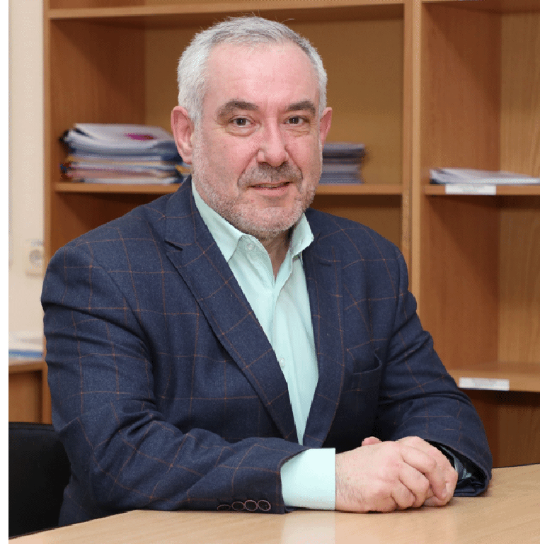
Заведующий кафедрой бухгалтерского учета
Мизиковский Игорь Ефимович —доктор экономических наук, профессор, академик РАЕН
e-mail : core090913@gmail.com

Slide 3
Контакты
Кафедра бухгалтерского учета Тел.: (831) 433-13-96;
е-mail: buhuchet@iee.unn.ru ,
Адрес: Нижний Новгород, ул. Б. Покровская, 37, ауд. 224

Slide 4
Образовательный модуль «Бухгалтерский учет» предполагает подготовку высококвалифицированных специалистов
Коммерческих и государственных (муниципальных) организаций ;
Органов государственной власти и местного самоуправления;
Финансово-кредитной системы;
Федеральной службы государственной статистики;
Внешнеторговых организаций;
Международных и отечественных аудиторских, консалтинговых и консультационных фирм;
Научно-исследовательских центров и лабораторий;
Многих других интересных и перспективных отраслей, а также в собственном бизнесе
01.

Slide 5
Выпускники кафедры бухгалтерского учета готовы эффективно решать такие сложные задачи, как:
Организация и ведение бухгалтерского (финансового, управленческого, нулевого, статистического и других видов) учета в организациях различных организационно-правовых форм, всех сфер и отраслей;
Формирование бухгалтерской (финансовой, управленческой, статистической, налоговой и других видов) отчетности оп отраслям, территориям и другим сегментам хозяйственной деятельности
Трансформация национальной отчетности в соответствии с международными стандартами и стандартами других стран
Поредение экономического, финансового, управленческого, налогового, статистического, маркетингового и других видов анализа
Бизнес-анализ и прогнозирование фонового состояния организации
Сметное планирование (бюджетирование) финансово-хозяйственной деятельности организации
Ревизия и финансовый контроль организации по отраслям, территориям и другим сегментам хозяйственной деятельности, государственного (муниципального) управления
Удит, налоговый и бюджетный виды контроля и тд
02.

Slide 6
Студенты на кафедре бухгалтерского учета получают всестороннее экономическое образование, включая следующие дисциплины:
Бухгалтерский (финансовый, налоговый, управленческий виды) учета,
бухгалтерская (финансовая, налоговая, управленческая виды) отчетности;
международные стандарты финансовой отчетности,
экономический анализ,
ревизия и контроль,
аудит,
экономическая статистика,
лабораторный практикум по бухгалтерскому учету (на базе ЭВМ),
бухгалтерский учет, анализ и аудит в финансово-кредитной сфере,
бухгалтерский учет и контроль в бюджетных организациях и другие дисциплины
03.

Slide 7
Выпускники кафедры бухгалтерского учета:
Занимаются собственным бизнесом
в том числе владеют бухгалтерскими и консалтинговыми фирмами
Делают быструю и успешную карьеру
на предприятиях всех форм собственности и в органах власти

Slide 8
Выпускники кафедры бухгалтерского учета:
Становятся руководителями всех уровней
Генеральными директорами предприятий
финансовыми и коммерческими директорами
Директорами по экономике
Главными бухгалтерами
Главными ревизорами
Финансовыми контролерами
Эффективными операционными менеджерами
Другими высокооплачиваемыми специалистами
Работают в Администрациях Нижегородской области и Нижнего Новгорода , а также :
Федеральной службе государственной статистики,
ООО «Газпром Трансгаз Нижний Новгород»
ПАО «ТНС ЭНЕРГО НН» , РАО «РЖД»,
ООО «Автозавод «ГАЗ»
ПАО «МРСК ЦЕНТРА И ПРИВОЛЖЬЯ»
ПАО «Ростелеком»,
АО «СИБУР-НЕФТЕХИМ»
ОАО «Сбербанк», ОАО «Промсвязьбанк», ПАО «ГАЗПРОМБАНК»
ООО «ЛУКОЙЛ-Нижегород-нефтеоргсинтез» , ООО «УК «Группа ГАЗ»
АО «Атомстройэкспорт»,
Московских и нижегородских вузах и техникумах , в других престижных организациях .

Slide 9
Кафедрой бухгалтерского учета применяются самые передовые методы обучения
Практико-ориентированный подход с использованием электронных ресурсов, интернет-технологий и инструментов информационно-образовательной среды.
В распоряжении преподавателей и студентов имеются современные компьютерные классы IT-лаборатории кафедры бухгалтерского учета.

Slide 10
Применяемые кафедрой бухгалтерского учета методы и средства обучения позволяют :
Развивать у студентов аналитическое мышление, способности оперировать потоком информации при решении профессиональных задач
Использовать междисциплинарные знания в практической деятельности
Применять на практике передовой опыт работы, приобретать коммуникативные навыки

Slide 11
Высокая результативность обучения преподавателями кафедры бухгалтерского учета обеспечивается индивидуальным подходом к каждому студенту, созданием максимально комфортной обстановки обучения.
Преподавание на кафедре бухгалтерского учета ведется высококвалифицированными специалистами, докторами и кандидатами экономических наук, имеющими большой опыт практической работы, прошедшими стажировки в ведущих отечественных и мировых образовательных центрах.

Slide 12
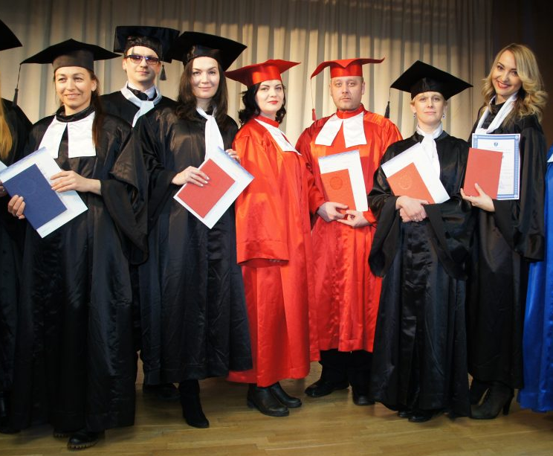
Обучение на кафедре бухгалтерского учета является одним из самых лучших и востребованных, в том числе, зарубежными студентами.

